Slide 1
Produktion von Wiener Würstchen

Slide 2
1. Schritt
Zutaten abwiegen
Wiener Würstchen bestehen aus magerem Schweine- und Rindfleisch, Speck, Wasser in Form von Eis, Salz (Nitritpökelsalz), Gewürzen und wenigen Zusatzstoffen

Slide 3
2. Schritt
Zutaten in den Schneidmischer geben und alles Zerkleinern

Slide 4
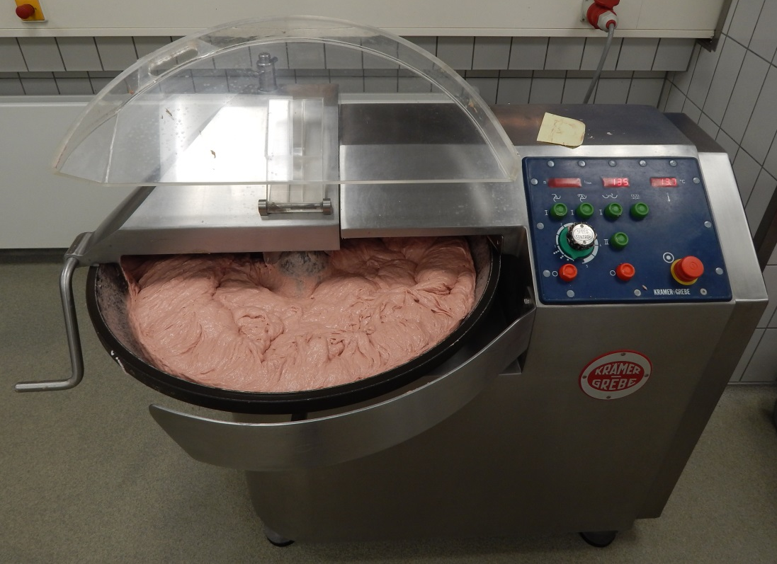
3. Schritt
Fertiges Brät in den Füllen einfüllen

Slide 5
4. Schritt
Wiener Würstchen in die Hülle füllen
Würsthülle
(Schafsaitling)

Slide 6
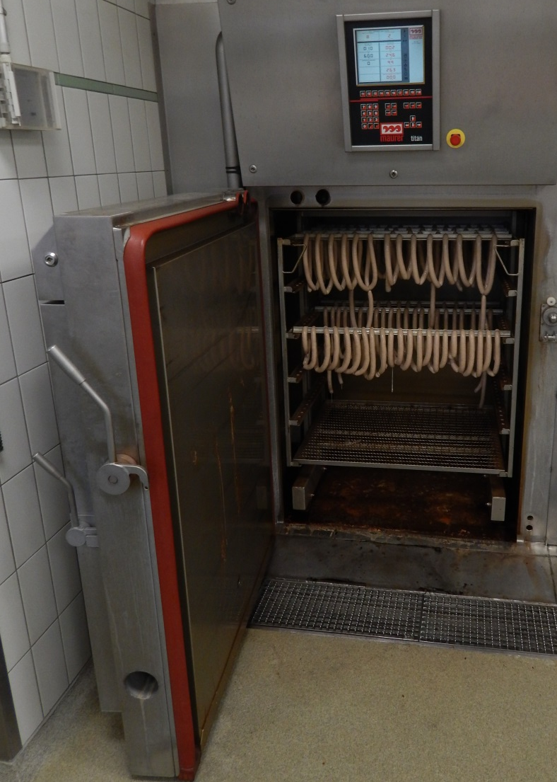
5. Schritt
Würstchen auf Rauchstöcke hängen, räuchen und brühen

Slide 7
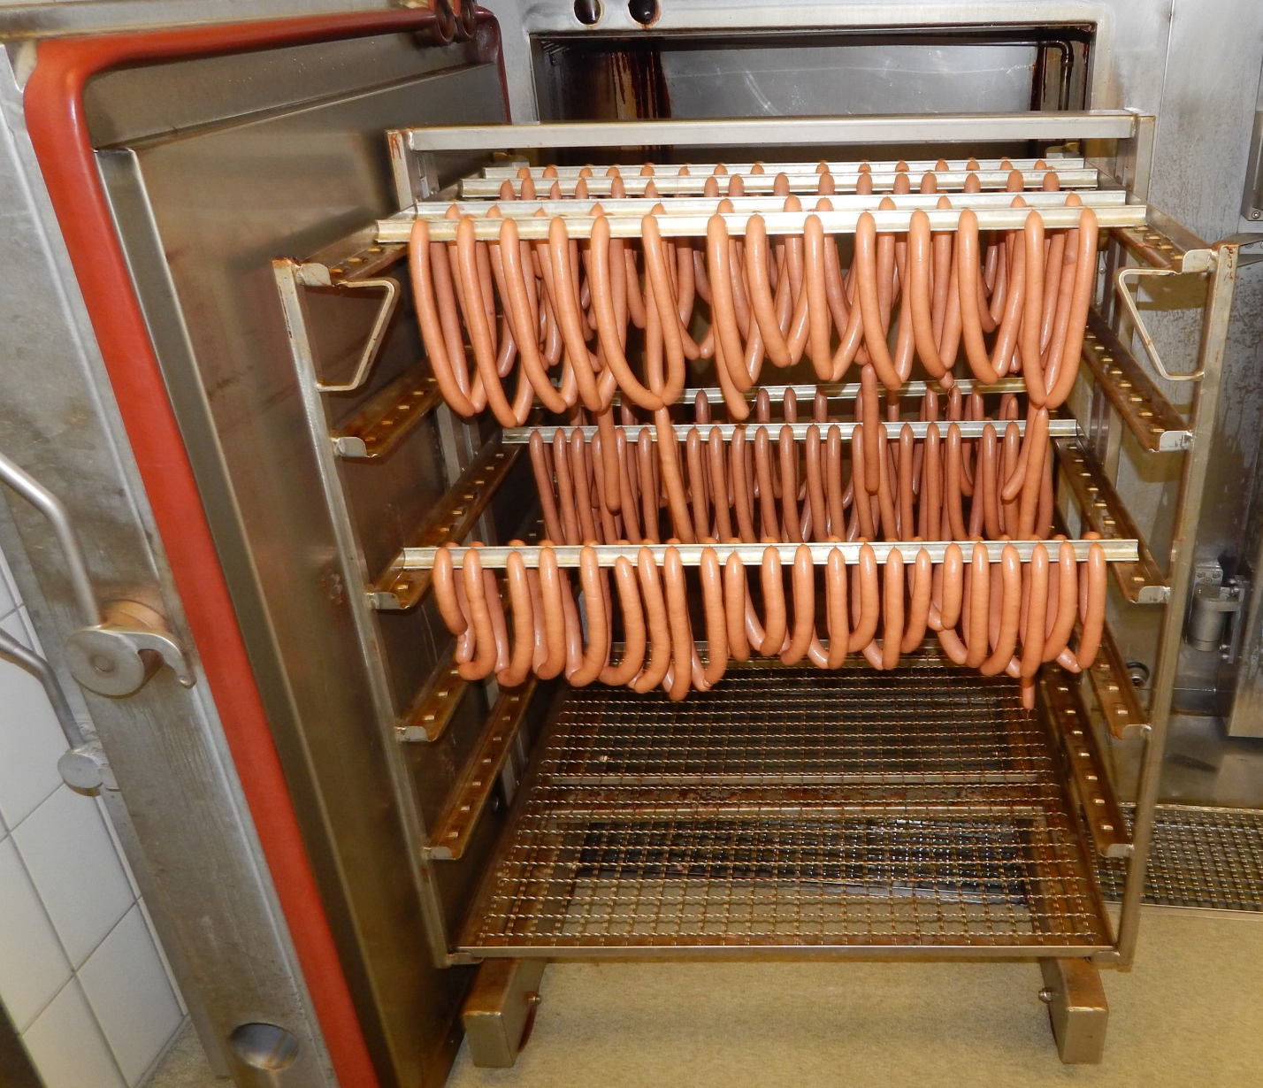
6. Schritt
Verzehrfertige Wiener Würstchen

Slide 8
ENDE

